Slide 1

白肚皮黑皮袄，
尾巴尖尖像剪刀，
从早到晚忙不停，
捉了虫子喂宝宝。
（打一种鸟。）

Slide 2
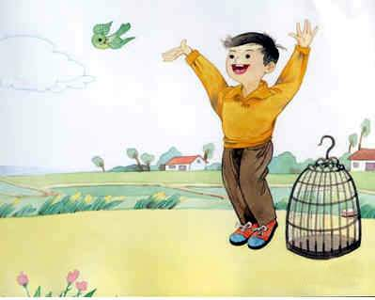

放小鸟
放小鸟

Slide 3
yǔ máo fēi chánɡ jiào huɑn
羽毛 非 常 叫唤
jué xīn yí dìnɡ zhǎo hái zi
决心 一 定 找 孩子
cháo zhe zháo jí jiāo jí
朝 着 着 急 焦 急 pāi pɑi chì bǎnɡ yìshǎn yìshǎn
拍 拍 翅 膀 一闪一闪

Slide 4
找孩子 决心 拍拍翅膀
喝水 着急 朝着 一定
窗外 焦急 心想 非常
绿色的羽毛 黄色的嘴巴
一闪一闪的眼睛

Slide 5

（ ）送给（ ）一只（ ）， （ ）把它放回家。
姑妈
我
小鸟
我

Slide 6
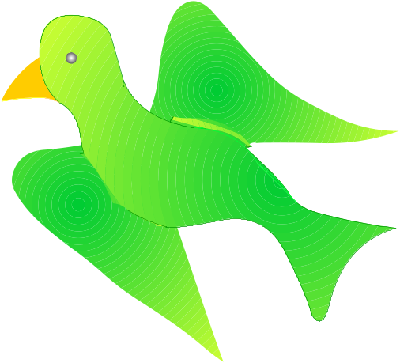
姑妈送我一只小鸟，绿色的羽毛，黄色的嘴巴，两只眼睛一闪一闪的，非常可爱。
可爱
这是一只( )的小鸟。

Slide 7
姑妈送我一只小鸟，绿色的羽毛，黄色的嘴巴，两只眼睛一闪一闪的，非常可爱。
。。

Slide 8
沉默、伤心、孤独、孤零零、孤单、寂寞、可怜、寻求自由
这是一只( )的小鸟。
我把它关进笼子里，给它食吃，给它水喝，可它一动也不动。我很着急，不知道怎么办才好。
。。。。。

Slide 9
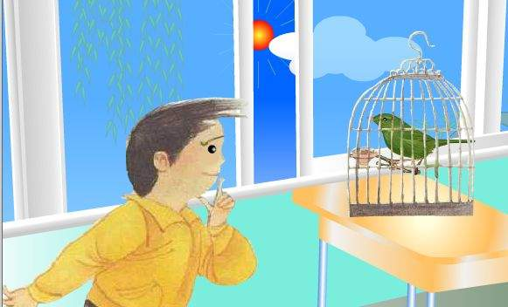
我把它放进笼子里，给它食吃，给它水喝，可它一动也不动。我很着急，不知道怎么办才好。
。。。。。
。
。

Slide 10
我正着急时，看到什么？听到什么？

Slide 11
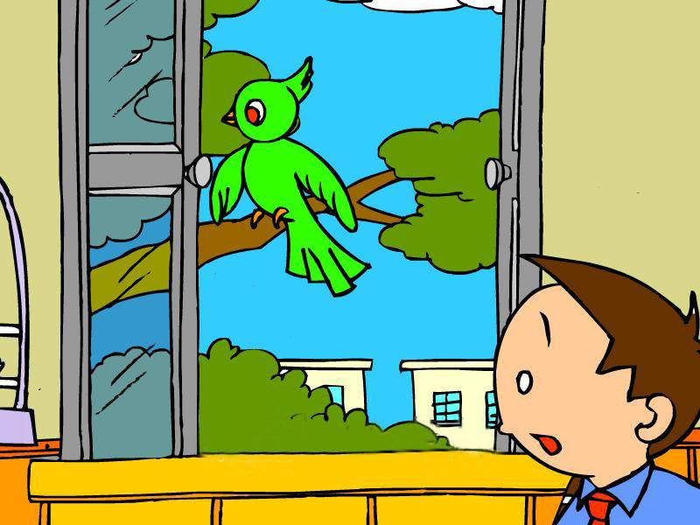




Slide 12





小鸟会对妈妈说什么？
鸟妈妈会对小鸟说什么？

Slide 13
突然，小鸟朝着窗外叫起来。我抬头看去，原来窗外也有一只鸟在叫唤，那声音听起来多焦急呀！我想，一定是小鸟的妈妈找孩子来了。
．
．

Slide 14
我很着急，不知道怎么办才好。
那声音听起来多焦急呀！
着急（ 焦急）

Slide 15
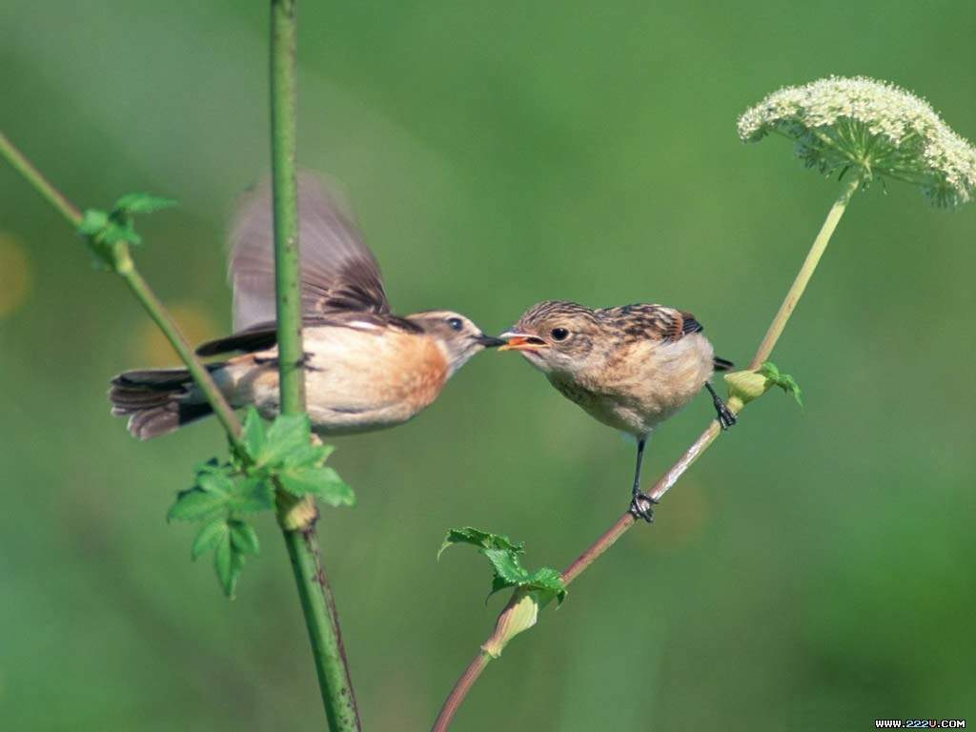
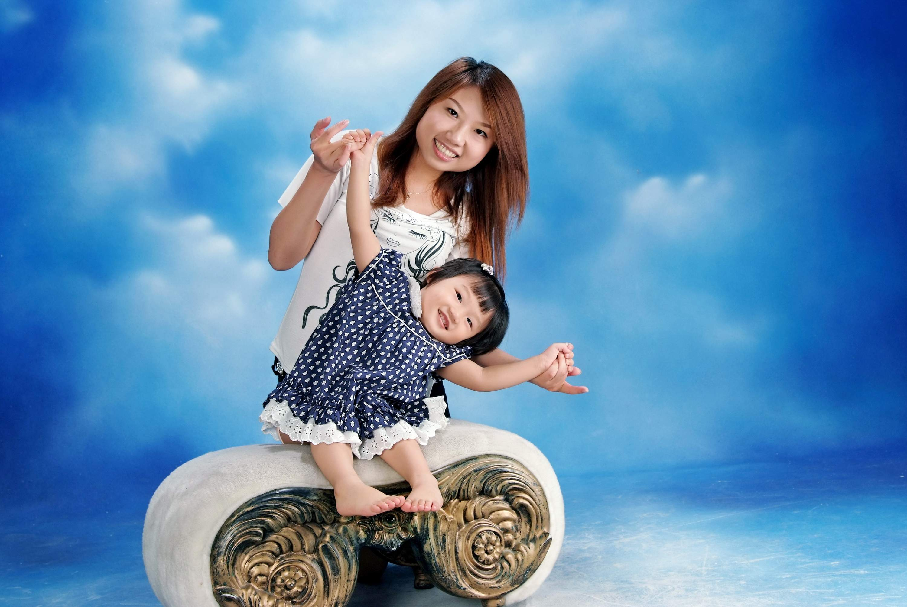


Slide 16
我看了看笼子里的小鸟，决心放它回家去。
。。
决心（决定）

Slide 17
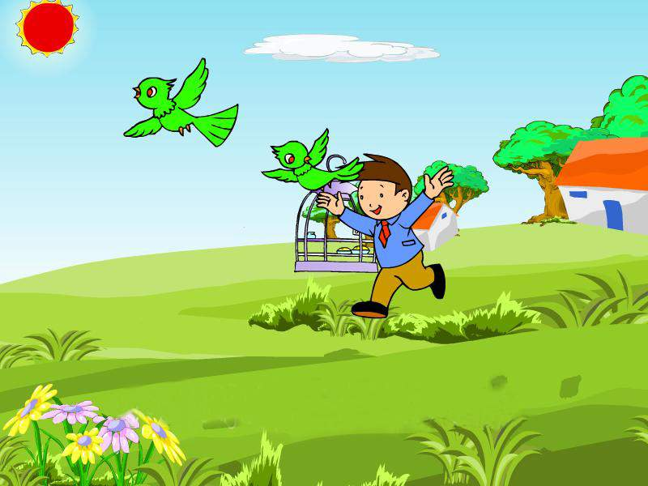

Slide 18
我打开笼子，小鸟对着我拍拍翅膀，像是在说“谢谢你”，然后就跟着妈妈飞走了。

Slide 19
分角色表演：小鸟和“我”是怎样告别的？

Slide 20
杜鹃
猫头鹰
啄木鸟
喜鹊
燕子
布谷鸟

Slide 21
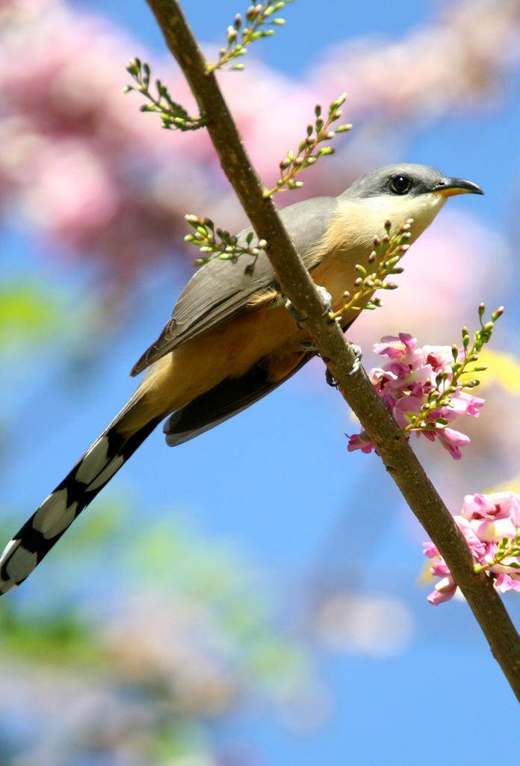

Slide 22
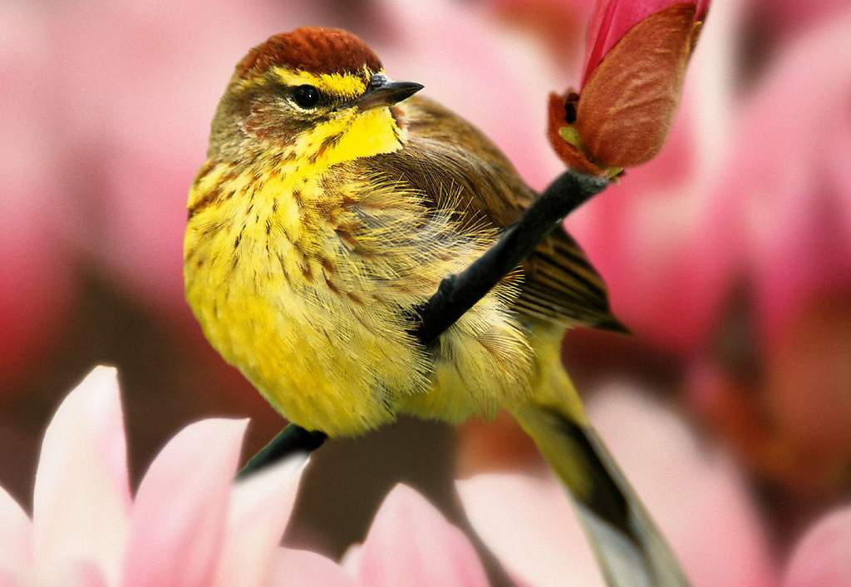

Slide 23
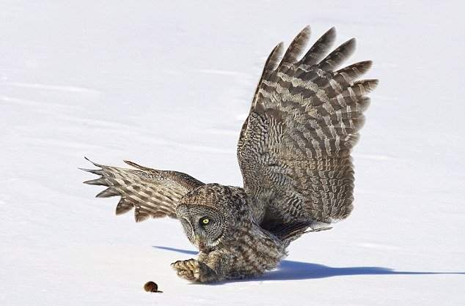

Slide 24
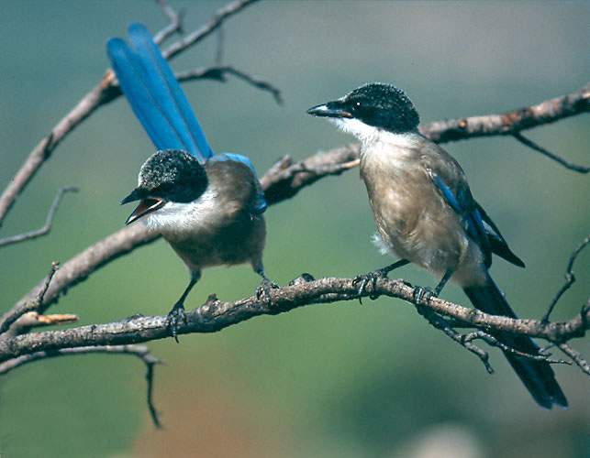

Slide 25
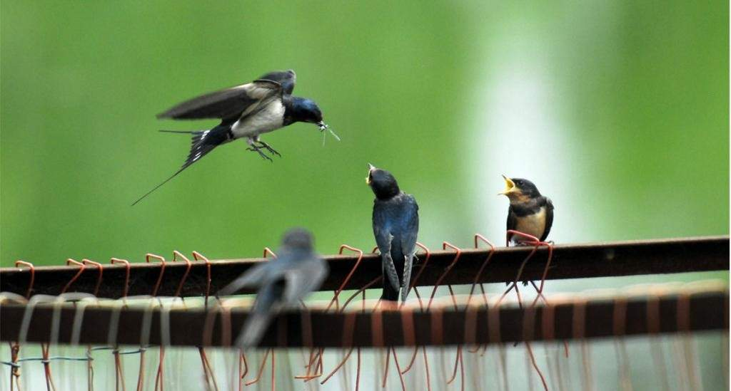

Slide 26
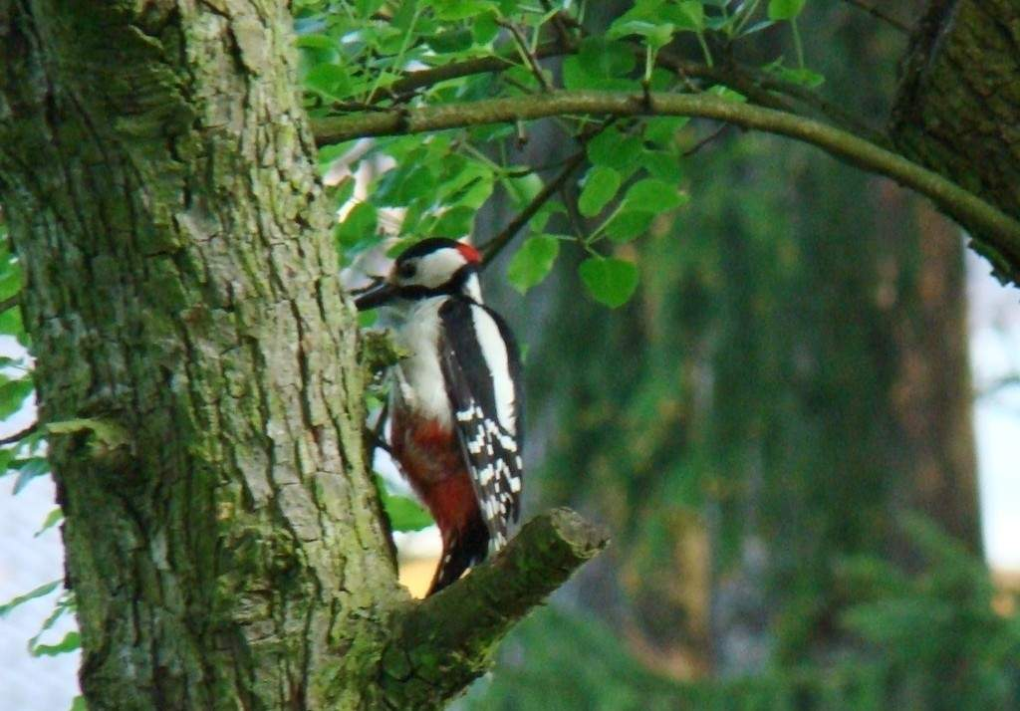

Slide 27
燕子
啄木鸟
喜鹊
猫头鹰
杜
鹃
布谷鸟

Slide 28
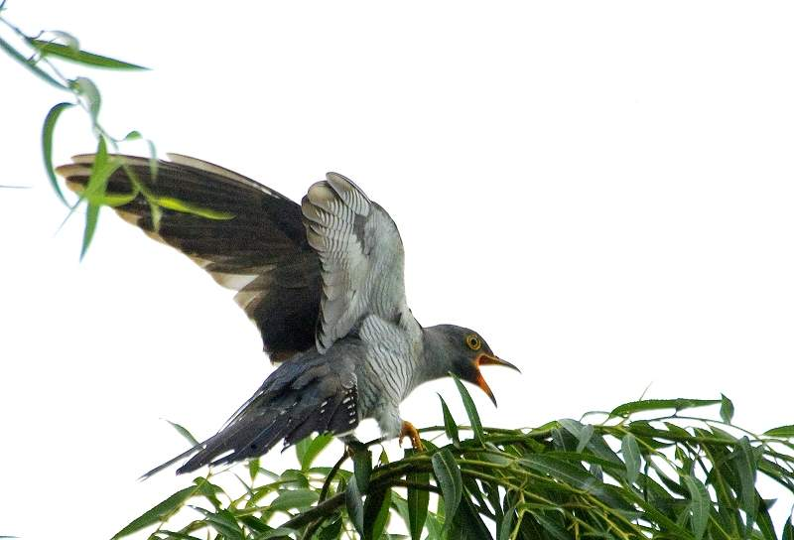
布谷鸟
被称为“报春的使者”。一只布谷鸟一年能吃掉５万多条松毛虫。

Slide 29
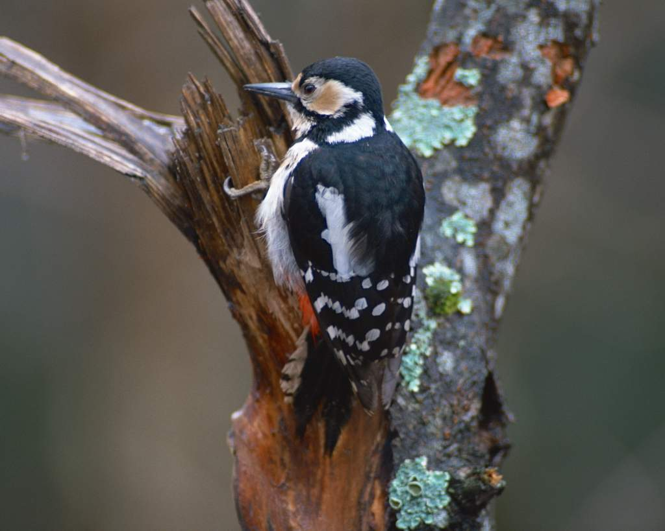
啄
木
鸟
啄木鸟是“树木的医生”。一只啄木鸟可以保护５００多亩森林。

Slide 30
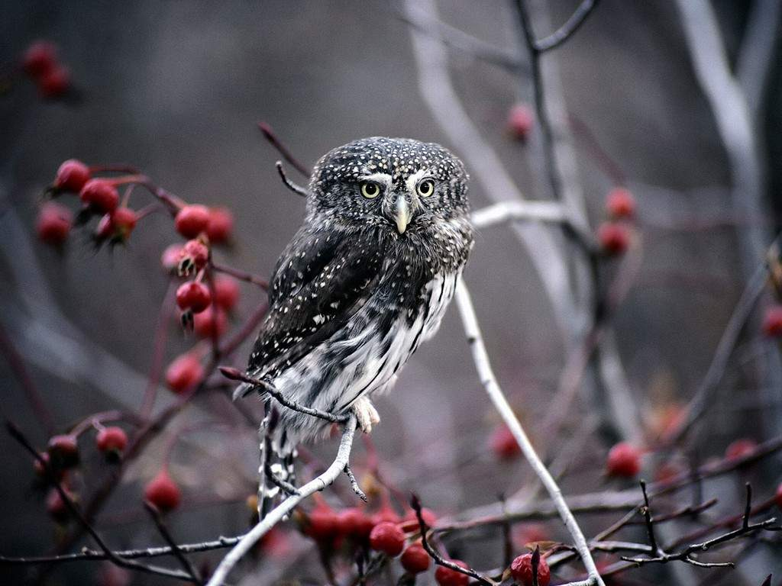
又叫“捕鼠能手”。一只猫头鹰一个夏季能吃掉 １０００多只田鼠。
猫
头
鹰

Slide 31
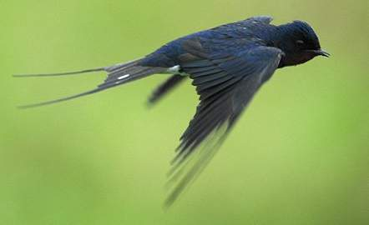
燕子
被人们称为“吉祥之鸟”，是益鸟，一对燕子一天可以吃8000多只虫子。

Slide 32
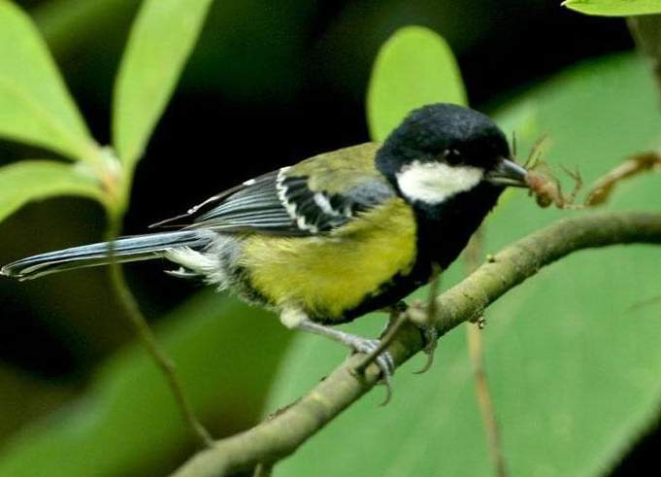
山雀
人们称它为“果园里的卫士”。它一天捕食害虫的重量和自己的体重差不多。

Slide 33
护林军
一只鸟，一个兵。
一群鸟，一个营。
鸟儿千千万，一支护林军。
哪里有害虫，飞去捉干净。

Slide 34
小鸟小鸟你别怕，这儿就是你的家；
喝喝水，吃吃虫，拍拍翅膀做运动。
小鸟小鸟你别气，我们一起做游戏；
喝喝水，吃吃虫，拍拍翅膀做运动。

Slide 35
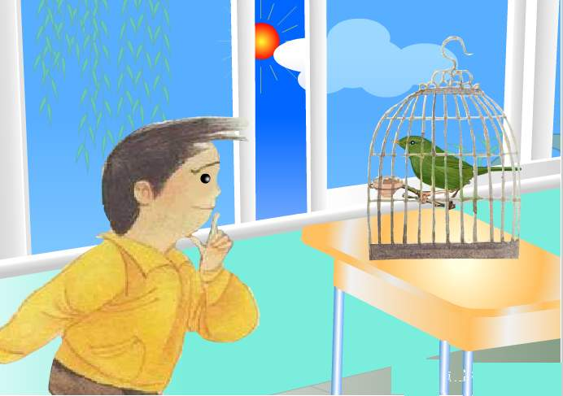

Slide 36
第1自然段 “我”看到小鸟在笼子里不吃不喝，
非常着急。
第2自然段 “我”听到鸟妈妈在叫唤。
第3自然段 “我”决心放小鸟回家去。
第4自然段 小鸟飞走时向“我”道谢。

Slide 37
羽毛 一闪 非常 一定
寻找 决心 拍翅膀
嘴巴 喝水 着急 朝着
窗外 焦急 想念 叫唤

Slide 38

门
门字框
闪

Slide 39
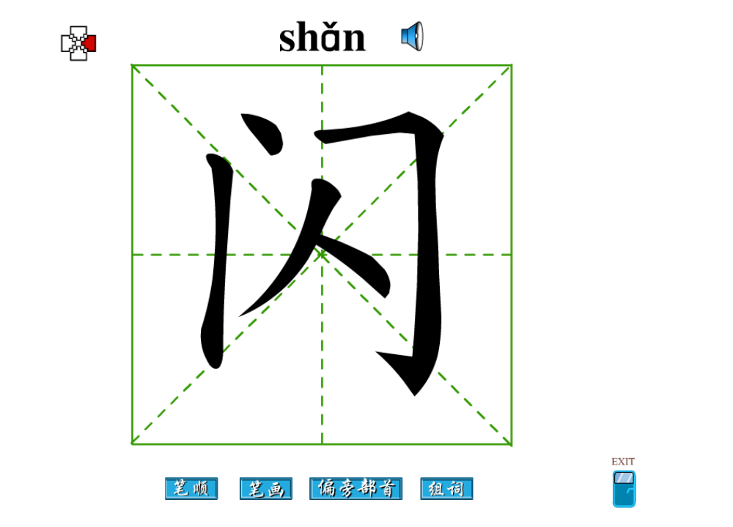

Slide 40
闪光
一闪一闪、闪电
闪动
金光闪闪
闪

Slide 41
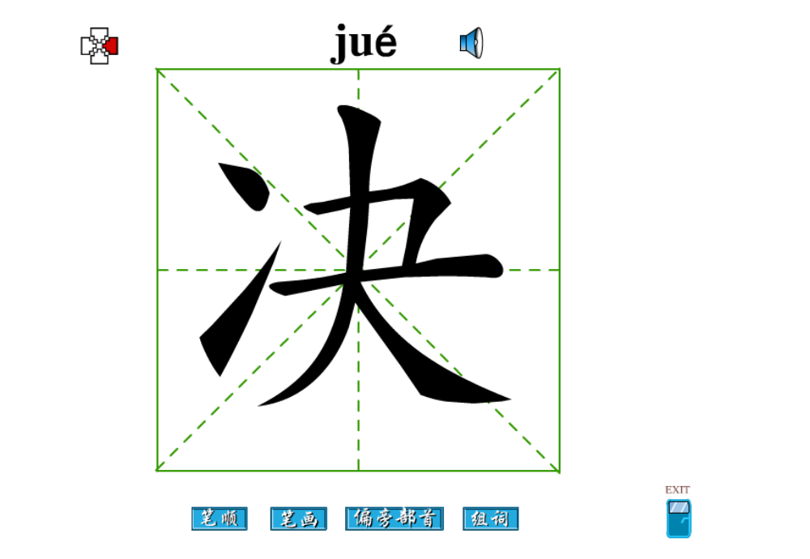

Slide 42
决定、决心、决斗、决口、对决、枪决
决

Slide 43
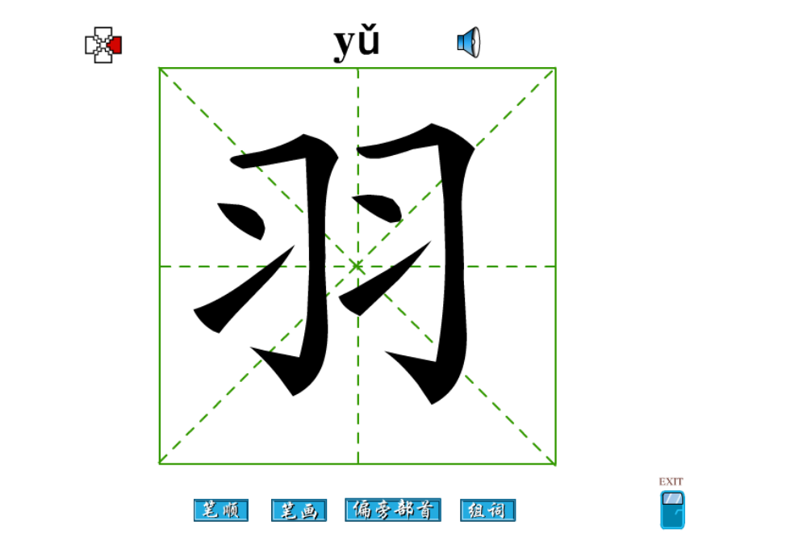

Slide 44
羽毛
羽扇
羽士
羽书
羽

Slide 45
扌
拍
找

Slide 46
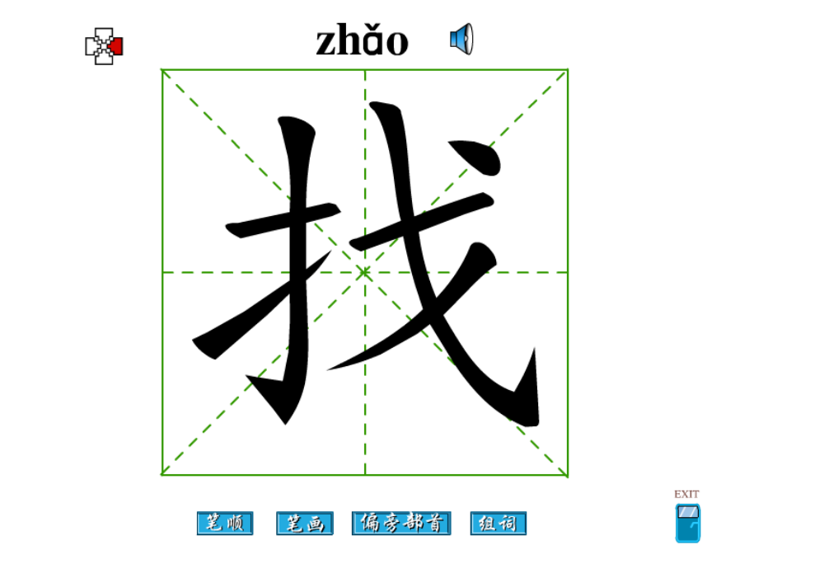

Slide 47
找到、找一找、找东西、找事、找人
找

Slide 48
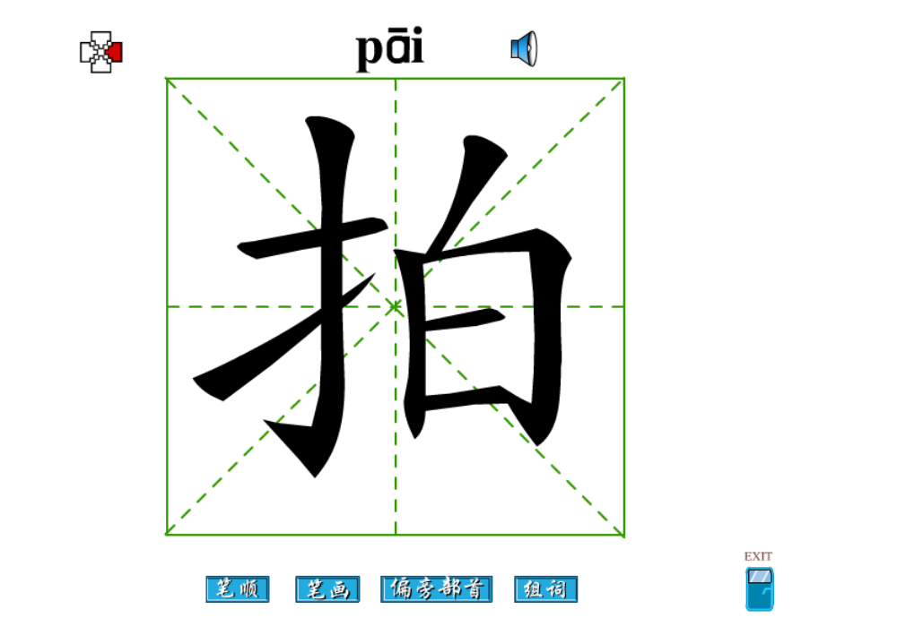

Slide 49
拍打
节拍 拍手 拍片
拍击
拍

Slide 50
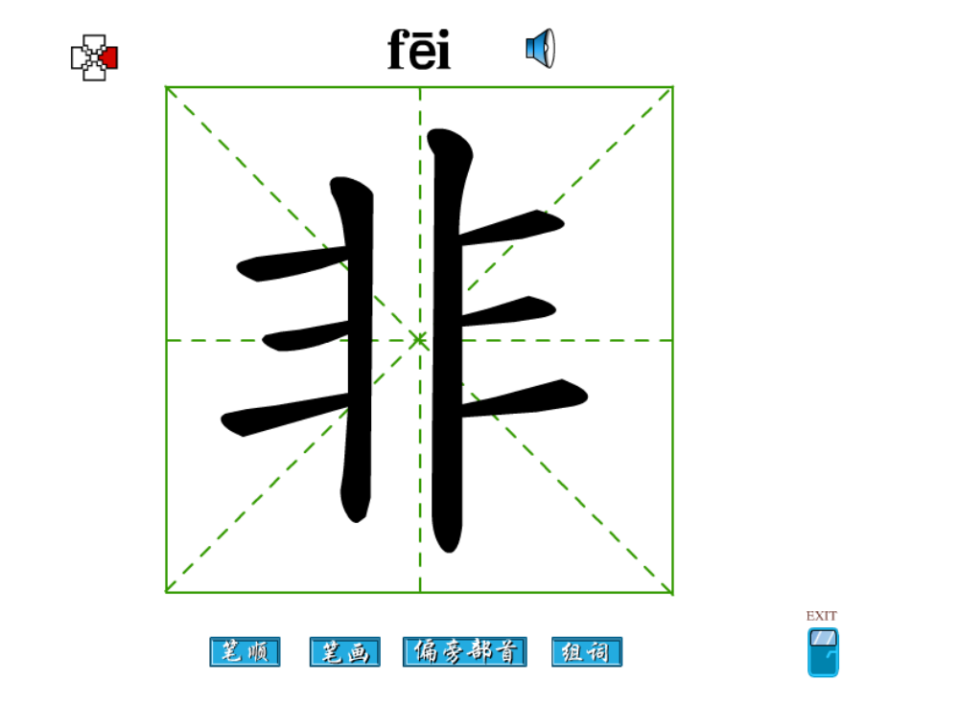

Slide 51
是非
非常
非人
非分
非

Slide 52
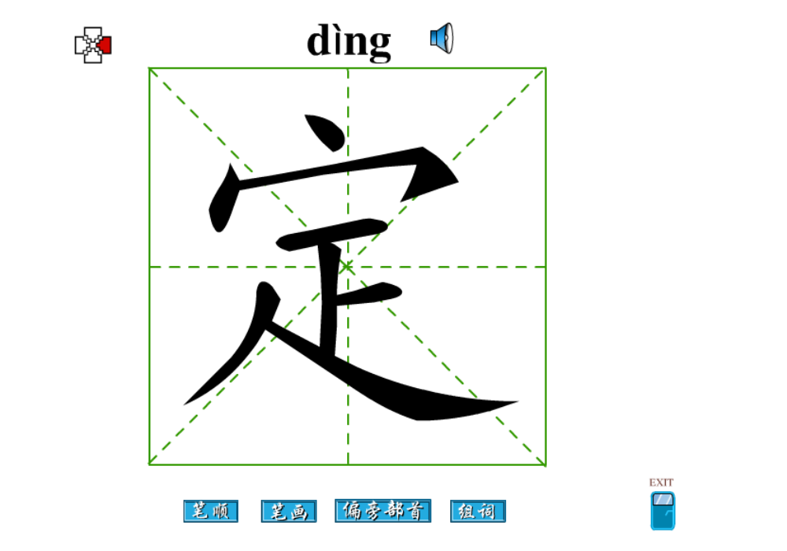

Slide 53
一定、定时、定点、立定、定位、定向
定

Slide 54
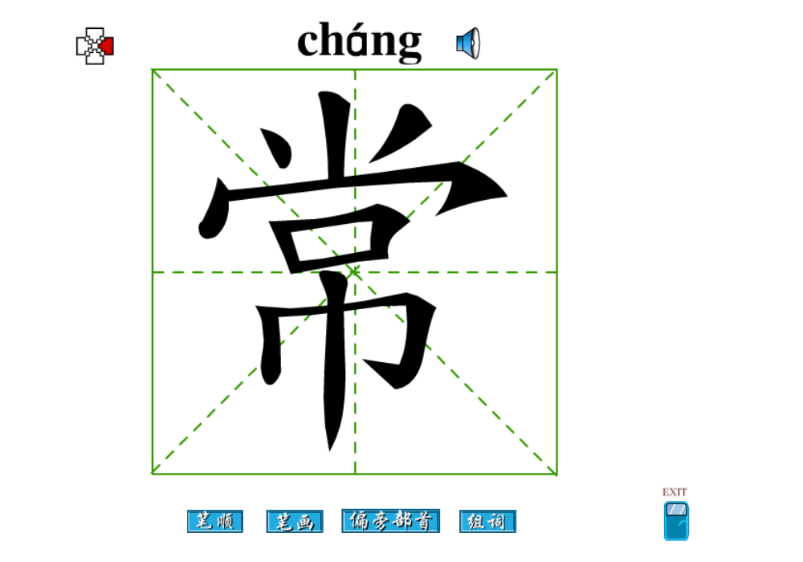

Slide 55
常常、平常、时常、非常、常见、常用
常

Slide 56
( )的羽毛 ( )的眼睛
( )的头发 ( )的太 阳
( )的草原 ( )的 海 洋
( )的星星 （ ）的大海

Slide 57
着急
朝着窗外
对着我
跟着妈妈

Slide 58
1.小鸟一动不动，我很着（zháo）急。
2.小鸟 跟 着（zhe）妈妈飞走了。
3.两 只（zhī）羊都要过河，可是河
上 只（zhǐ）有一座 小木桥。

